Slide 1
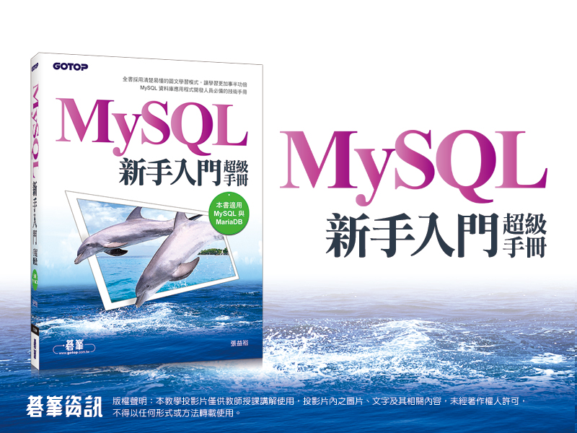

Slide 2

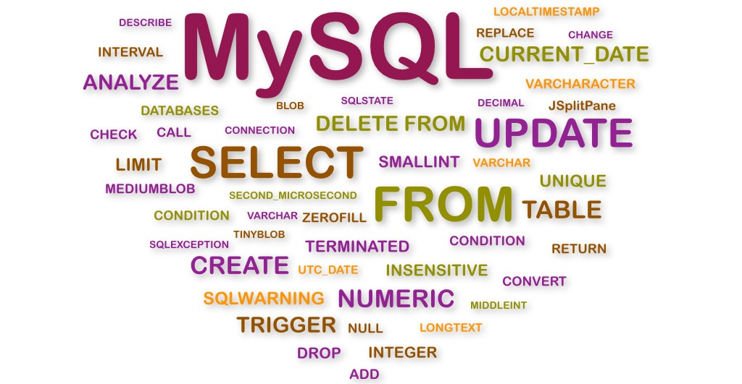


第十章 子查詢

Slide 3
子查詢
一個敘述中的查詢敘述
WHERE、HAVING子句與子查詢
SELECT子句與子查詢
FROM子句與子查詢
資料維護與子查詢
關聯子查詢
子查詢與結合查詢

Slide 4
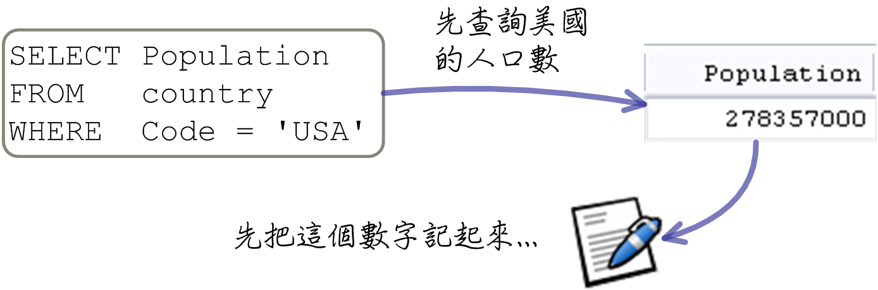
一個敘述中的查詢敘述

Slide 5
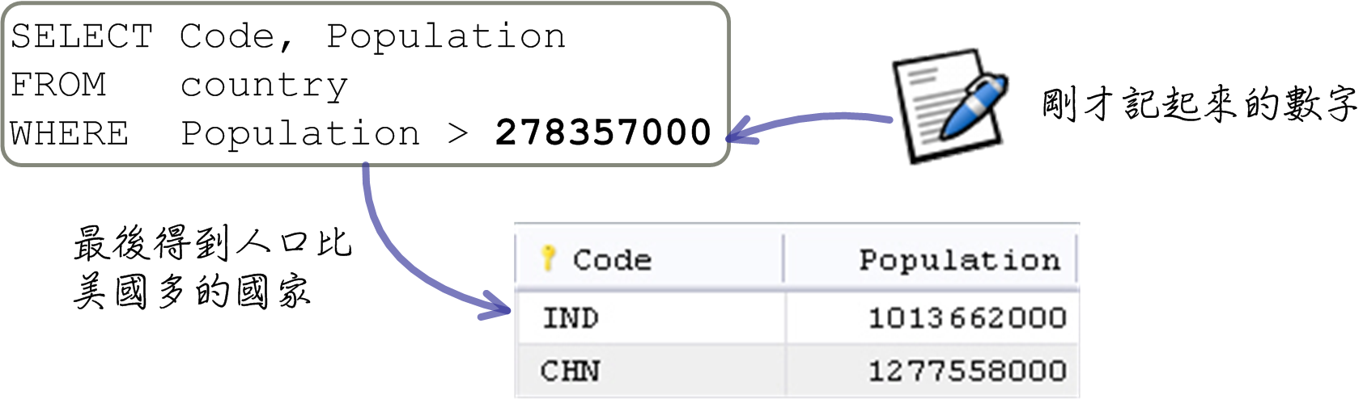
一個敘述中的查詢敘述

Slide 6
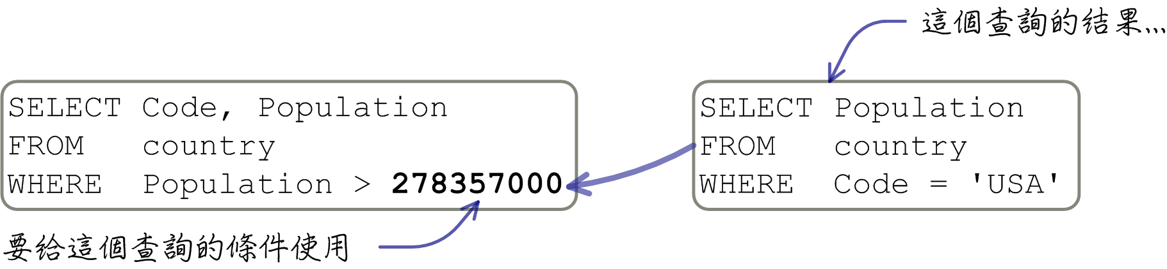
一個敘述中的查詢敘述

Slide 7
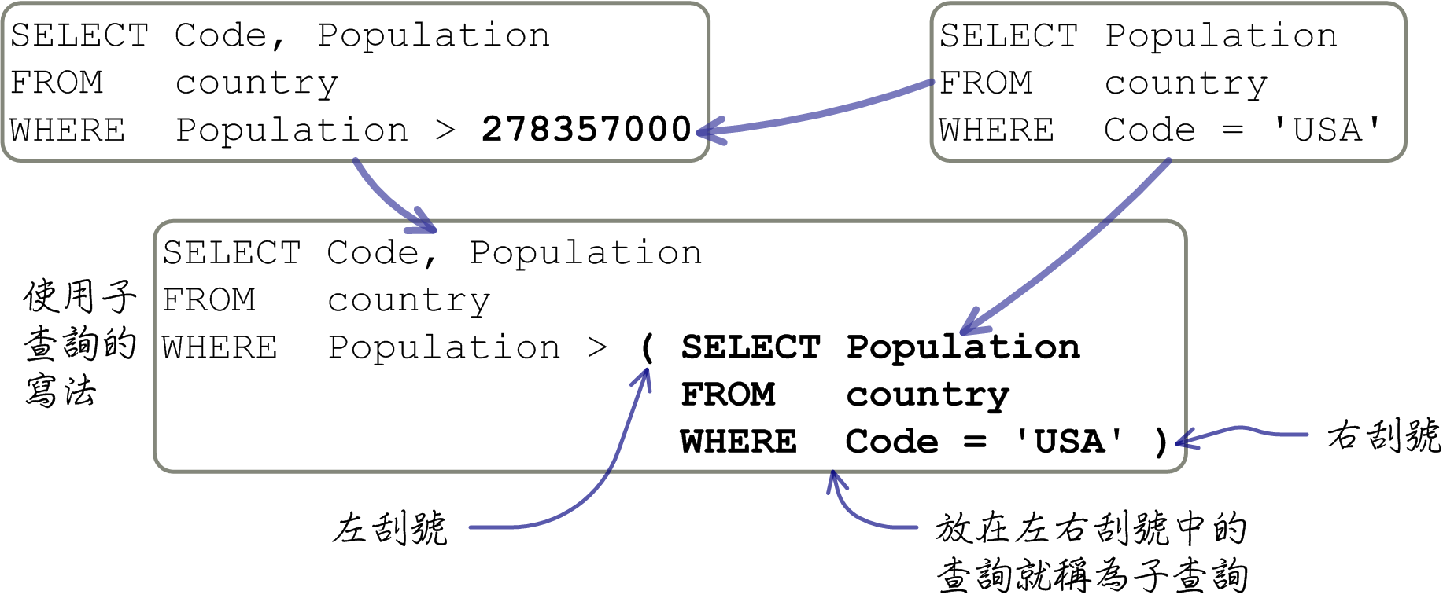
一個敘述中的查詢敘述

Slide 8
WHERE、HAVING子句與子查詢
比較運算子
「IN」運算子
其它運算子
多欄位子查詢

Slide 9
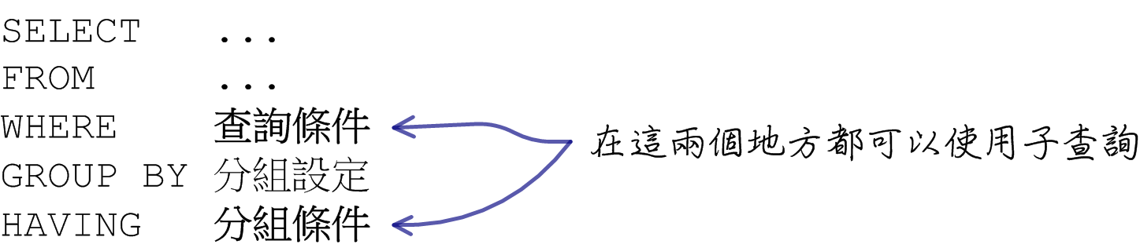
WHERE、HAVING子句與子查詢

Slide 10
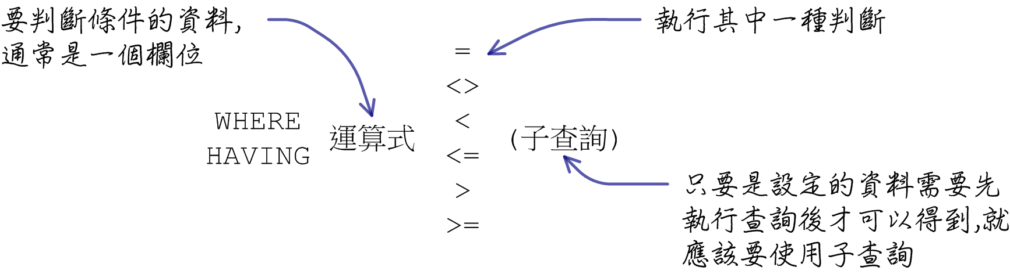
比較運算子

Slide 11
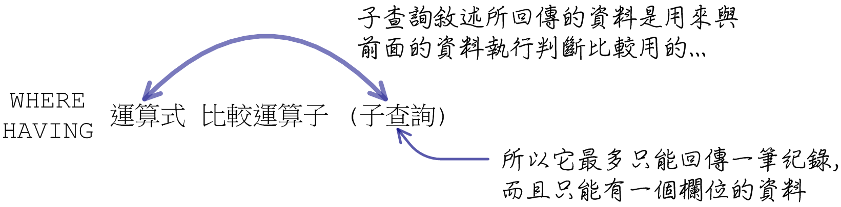
比較運算子

Slide 12
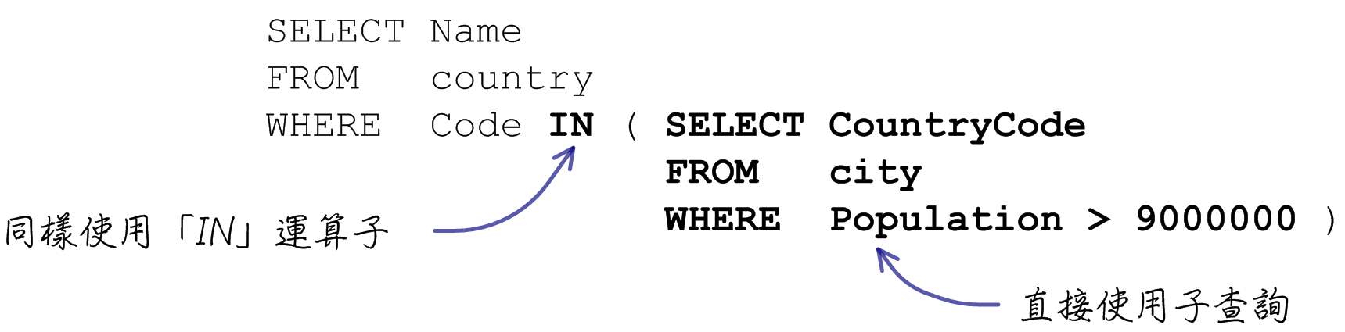
「IN」運算子

Slide 13
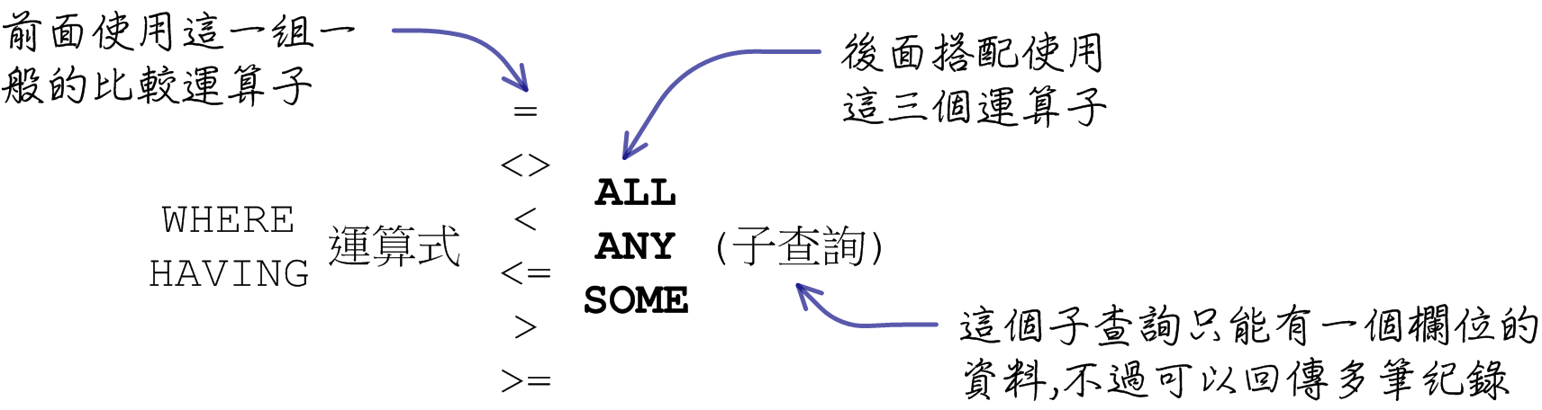
其它運算子

Slide 14
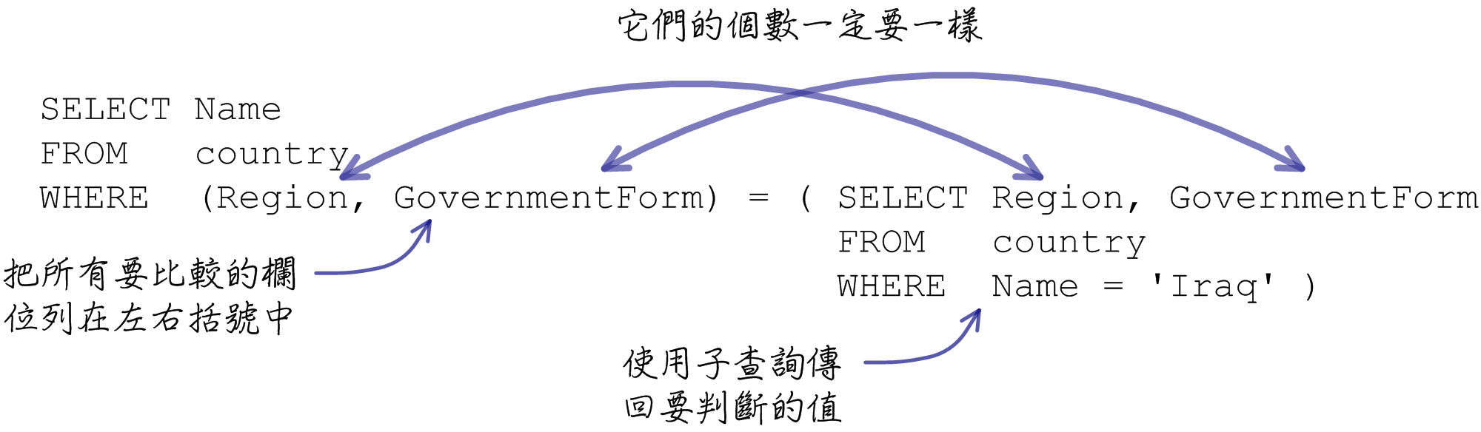
多欄位子查詢

Slide 15
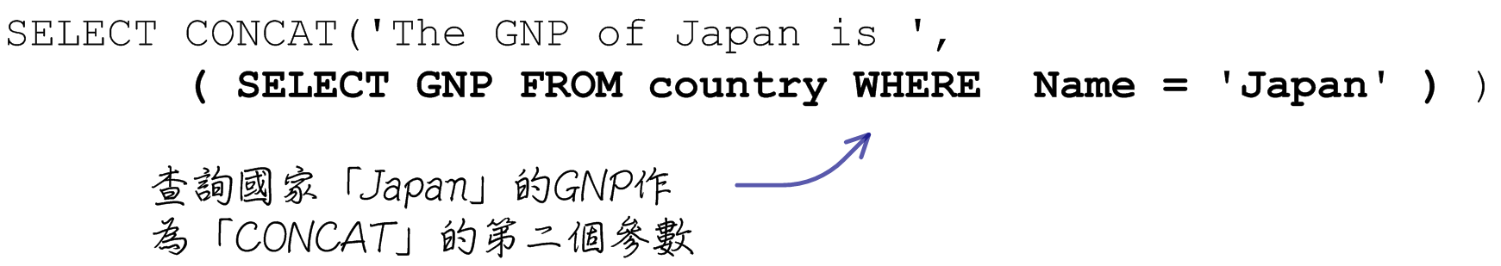
SELECT子句與子查詢

Slide 16
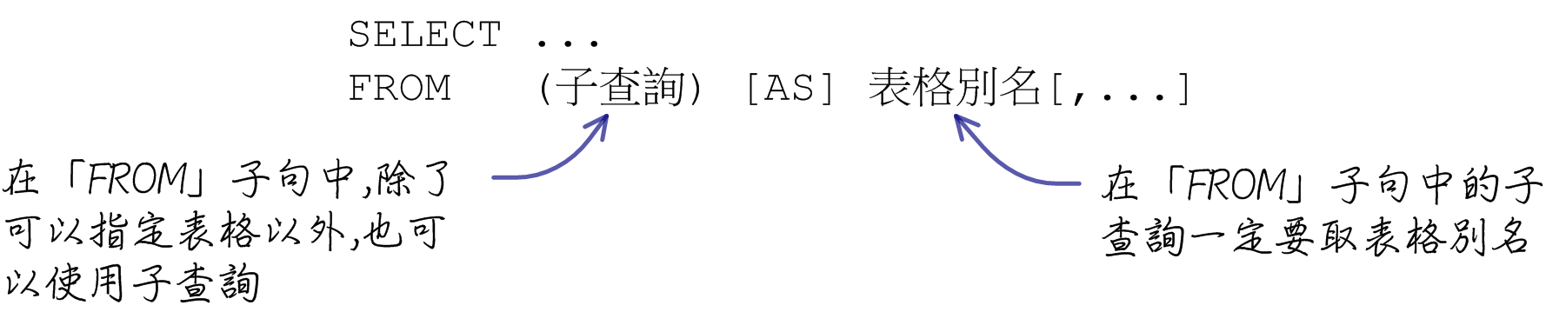
FROM子句與子查詢

Slide 17
資料維護與子查詢
新增與子查詢
修改與子查詢
刪除與子查詢

Slide 18
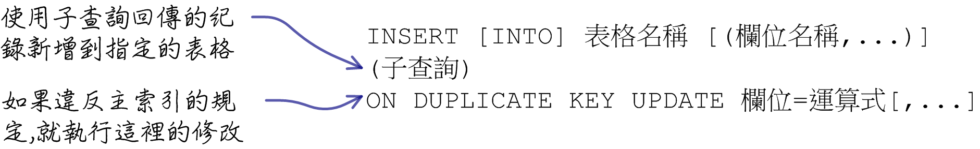
新增與子查詢

Slide 19
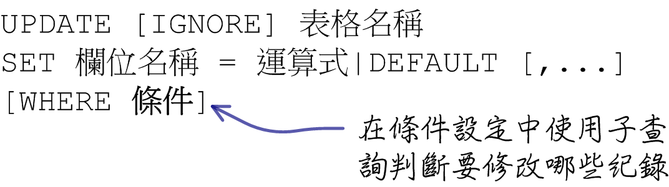
修改與子查詢

Slide 20
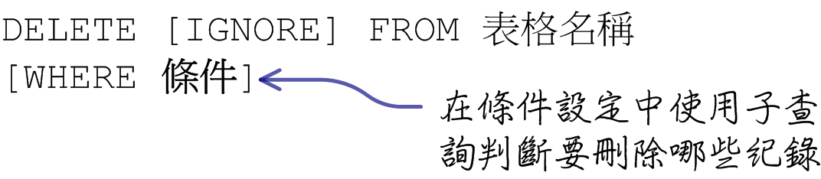
刪除與子查詢

Slide 21
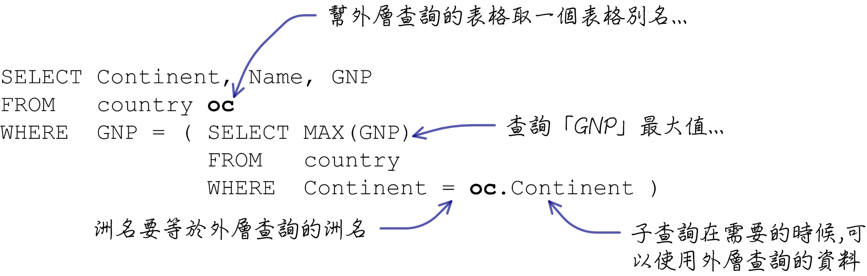
關聯子查詢

Slide 22
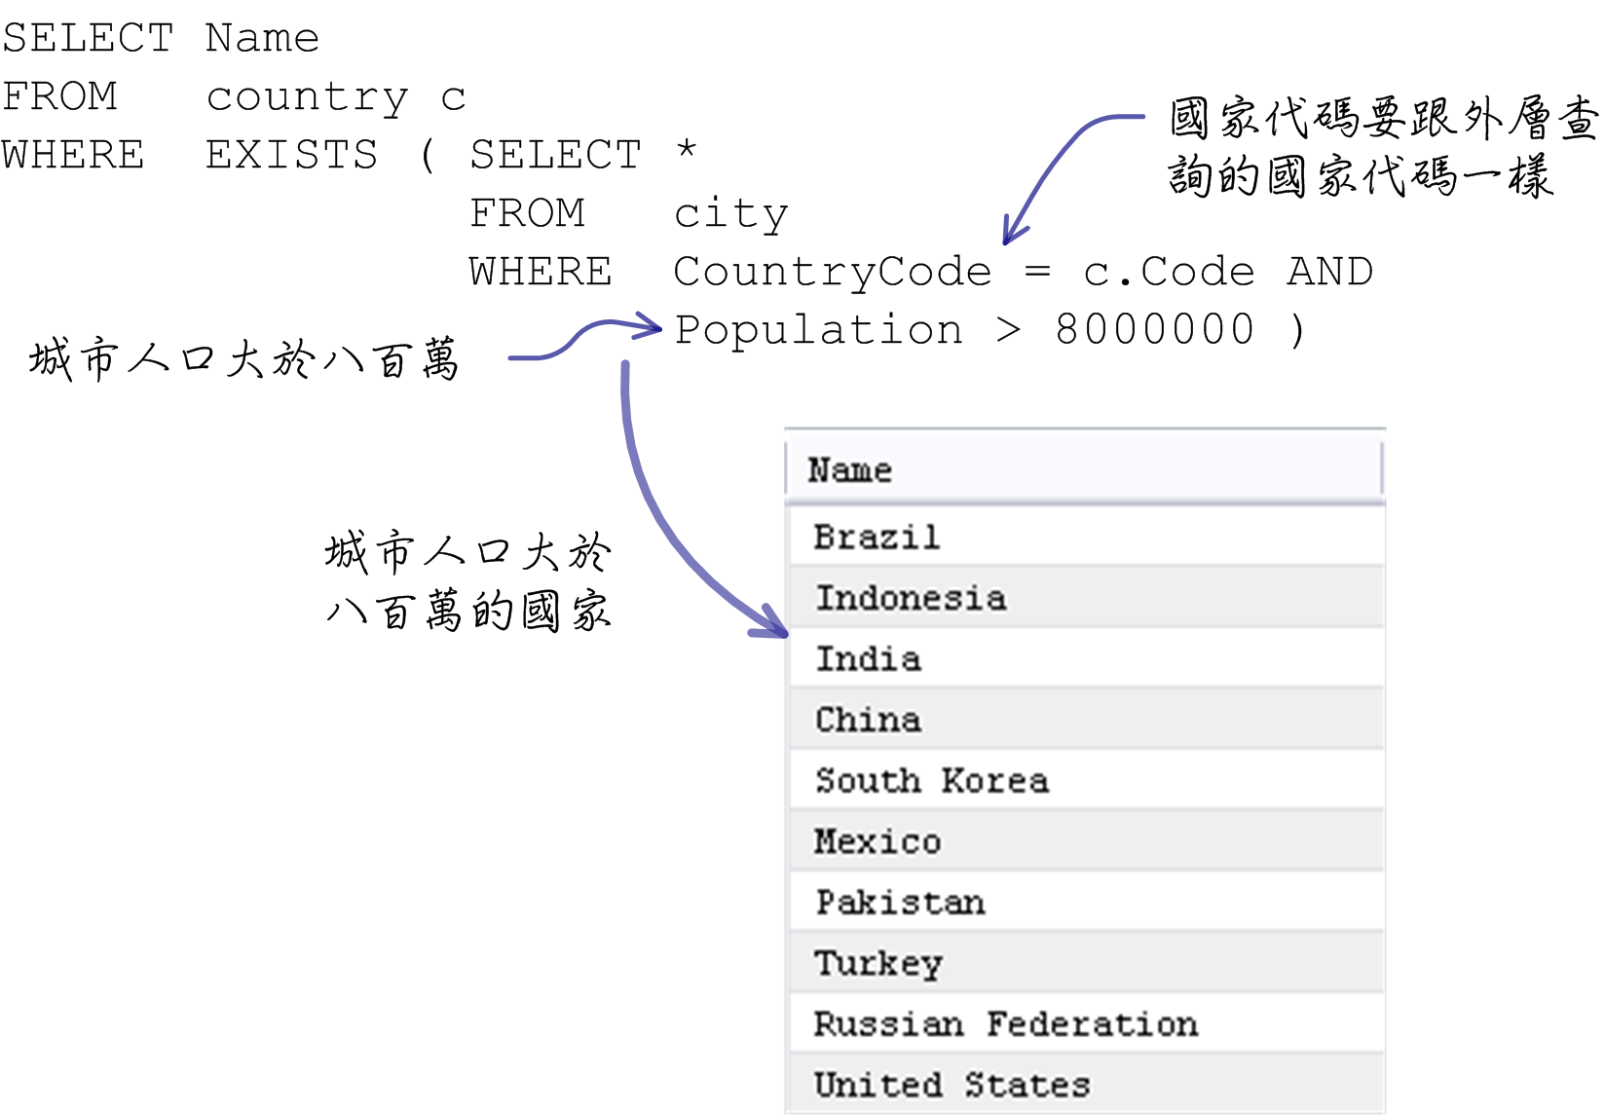
子查詢與結合查詢

Slide 23
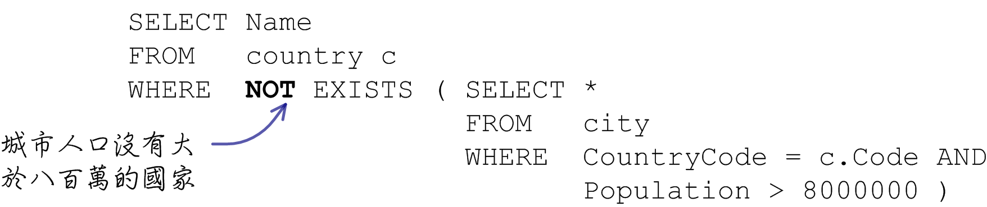
子查詢與結合查詢

Slide 24
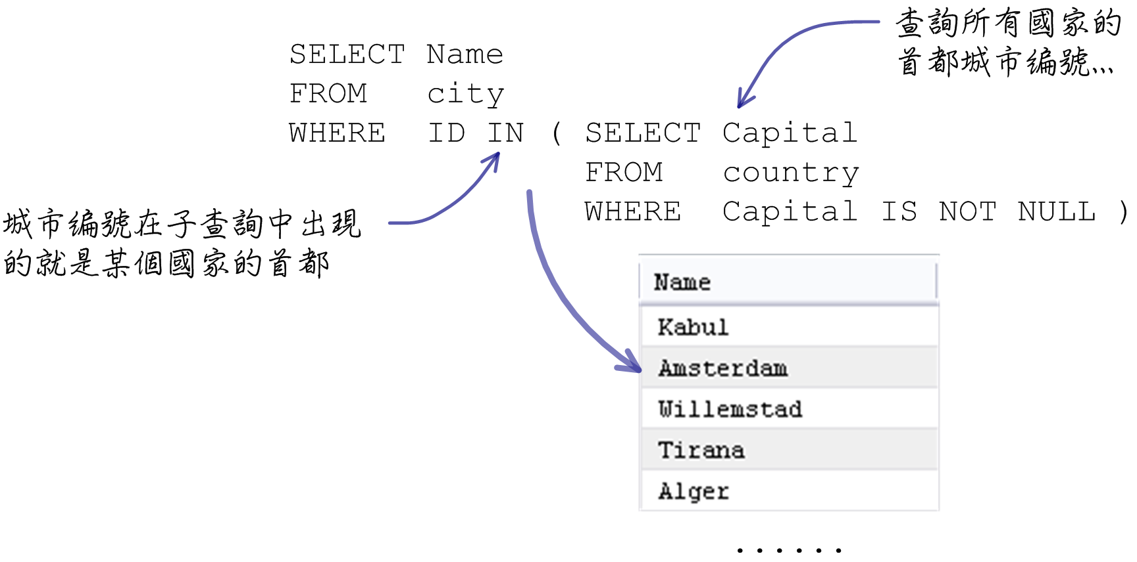
子查詢與結合查詢

Slide 25
子查詢與結合查詢

